Slide 1
La diplomacia científica en México
XXXVI Congreso Anual de la Asociación Mexicana de Estudios Internacionales A.C.
Elena Ibarra
19 de octubre de 2023
Mérida, Yucatán

Slide 2
Puentes y fronteras
Diplomacia
Diplomacias
Cooperación
El arte de la negociación entre representantes de los Estados
Acciones acordadas entre Estados y/o sus representantes para compartir/intercambiar experiencias y conocimientos en distintos campos
Acciones entre el Estado y otros actores de las relaciones internacionales
Para compartir/intercambiar/ obtener experiencias y conocimientos en distintos campos

Slide 3
¿Nuevas diplomacias?
Cooperación
Diplomacia

Slide 4
Globalización, nacionalismo, divergencia ¿Hacia dónde van las relaciones internacionales?
Nuevas diplomacias
La diplomacia, la praxis de las relaciones internacionales, ha tenido su propio proceso de transformación a lo largo de la historia, de manera particular, como resultado de los factores e intereses que han influido en el comportamiento de los actores en los distintos sistemas internacionales que se pueden identificar a través de la historia de la humanidad. No obstante, el escenario actual en el que se desarrollan y las prácticas o no prácticas que se llevan a cabo, requiere una aproximación al espíritu del objeto formal y material de la disciplina.
Este escenario, también llamado estructura en la que se interactúa el sistema internacional, ya no sólo está conformado por actores estatales, como tradicionalmente se concibió la explicación derivada de las propuestas científicas en los años setenta desde un enfoque estatocéntrico y eurocéntrico. Actualmente, se pueden identificar en el objeto material de las relaciones internacionales otras prácticas para hacer diplomacia en la que ya no sólo los temas de política y economía forman parte de la agenda, ahora también se se podrían incluir temas con un impacto social en las sociedades de manera más directa o tangible.

Slide 5
Diplomacia científica
Jean-Joinville Vacher considera que:
“La diplomacia científica nació como término en un congreso de la Academia de Ciencias de Estados Unidos en 2008. A partir de ese momento, países como Gran Bretaña y Francia impulsaron esta nueva figura mediante sus respectivas academias e instituciones científicas”. (Roig, A., 2020)
“Permite avanzar en el desarrollo de soluciones a retos compartidos, la resolución de conflictos, la movilidad de talento investigador y el refuerzo de las capacidades científicas, tecnológicas e industriales, así como la formulación de políticas públicas basadas en la evidencia. (Roig, A., 2020).
Ejemplos ¿cooperación científica o diplomacia científica?:
“El Panel Intergubernamental sobre Cambio Climático (IPCCpcc, por sus siglas en inglés), establecido en 1988 por la Organización Meteorológica Mundial (OMM) (Roig, A., 2020)
El Programa de las Naciones Unidas para el Medio Ambiente (PNUMA) para aportar conocimiento científico sobre el cambio climático y sus consecuencias ambientales y socioeconómicas” (Roig, A., 2020)
La cooperación entre los integrantes de la Organización del Tratado del Atlántico Norte (OTTAN)
La Academia de Ciencias de la Unión Soviética, que durante la década de 1980 dirigieron comités paralelos de Seguridad Internacional y Control de Armas. La comunicación continua entre los científicos de estos comités sentó las bases para un eventual diálogo entre los presidentes Reagan
La colaboración entre distintos actores como respuesta a la pandemia de la COVID-19 (Gobernanza global desde Occidente vs Rusia (alianza científica-política) (Roig, A., 2020)

Slide 6
Diplomacia científica
“El conjunto de actividades llevadas a cabo para promover la colaboración bilateral y multilateral, a través del conocimiento, la ciencia, la tecnología y la innovación” y menciona que es “el uso de colaboraciones científicas, tecnológicas y académicas entre países, regiones y sociedades para resolver problemas comunes y construir relaciones internacionales sólidas y constructivas”. Asimismo, señala que, en términos generales, la acción de la diplomacia científica y tecnológica se basa en tres pilares fundamentales: ciencia en la diplomacia, ciencia para la diplomacia y diplomacia para la ciencia. (Roig, A., 2020)

Slide 7
Para Carlos Rodríguez Camposa
“La diplomacia del conocimiento —diplomacia científica—, considerada por algunos como elemento clave del “poder blando”, sirve de herramienta pública del Estado, promueve la labor científica, el desarrollo tecnológico y la innovación en las relaciones internacionales.
En el siglo XXI se incide directamente a través de la diplomacia científica en la movilidad de académicos y científicos, en el fortalecimiento de proyectos de investigación entre países, y en la intervención de los científicos en la formulación de políticas públicas.
Cada vez más, los países adoptan mecanismos de asesoramiento científico y otros medios para abordar la importancia de la ciencia en la toma de decisiones”.

Slide 8
Montserrat Vargas Solorzano, la diplomacia científica es:
“La diplomacia entendida en su sentido amplio como la participación a la toma de decisiones, y que, junto con la ciencia, se complementan brindando soluciones mundiales a problemas sociales de gran envergadura, en áreas tales como: la salud, el ambiente, el desarrollo urbano o tecnológico, la educación, etc.
En su aplicación, los científicos y especialistas lanzan alertas y buscan de manera constante respuesta a los desafíos actuales, razón por la cual su articulación con las estructuras de toma de decisión es fundamental”

Slide 9
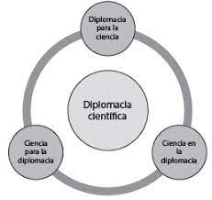
(Roig, A., 2020)

Slide 10
Actores internacionales
“La diplomacia científica es considerada una prioridad pública en diferentes países entre los que destacan España, Canadá, Dinamarca, Francia, Japón o Panamá, en donde forma una parte cada vez mayor de los perfiles y requisitos de los embajadores, diplomáticos y agentes de cooperación internacional al servicio del Estado”.
(Rodríguez, C., 13 noviembre 2009).
“Se plantea necesariamente como un trabajo colaborativo de múltiples agentes (gubernamentales y no gubernamentales, públicos y privados) y permite articular una estrategia para posicionar el conocimiento científico y las nuevas tecnologías como herramientas geopolíticas” .
Alemania, Argentina, Brasil, Cuba, Chile, Dinamarca, Estados Unidos y Reino Unido.
A nivel regional, en el caso de Latinoamérica, se cuenta con “El Programa Iberoamericano de Ciencia y Tecnología para el Desarrollo” (CYTED) que ha construido “casas de ciencia” alrededor del mundo, destinadas a dar a conocer la innovación, “que pone el acento en la formación de los profesionales en diploma­cia científica, pero en este caso se centra en la formación interdisciplinaria de los científicos.
(Rodríguez, C., 13 noviembre 2009).

Slide 11
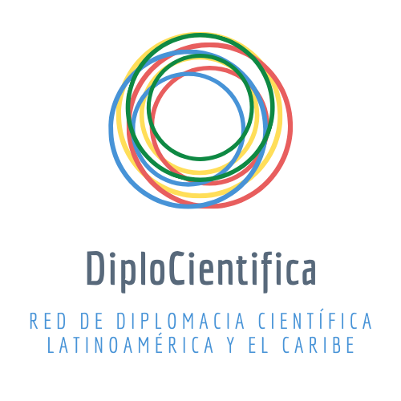
Actores internacionales
https://diplomaciacientifica.org/

Slide 12
“Los Estados no son los únicos que han llevado a cabo labores de diplomacia científica.
El número de actores en la acción diplomática y su capacidad de actuación en la esfera internacional está aumentando de forma sustancial.
Empresas multinacionales, organismos internacionales, ONG, regiones y ciudades reclaman su espacio en la arena internacional.
En particular, las ciudades están transformando la escena internacional y sobrepasando los límites de la idea tradicional del estado-nación”. Se han convertido en los epicentros de la innovación científica y tecnológica.y se erigen como actores principales en el desarrollo de la acción diplomática.
Están aprovechando la dinámica de la aglomeración urbana para atraer gran parte de la riqueza y los recursos de la economía global y cuentan con una agenda más amplia de intereses y mayor flexibilidad en el diseño y la ejecución de campañas de comunicación. El valor de sus acciones encaja con la gestión de intangibles y la reputación.
(Rodríguez, C., 13 noviembre 2009).

Slide 13
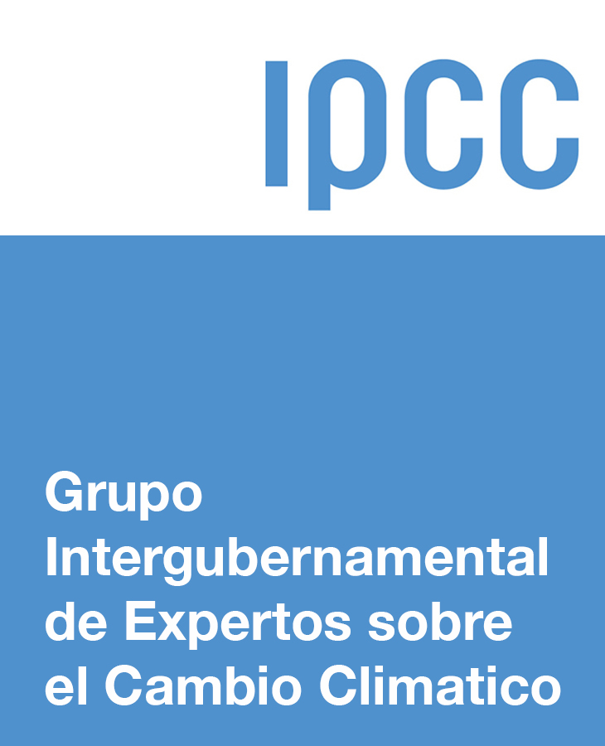
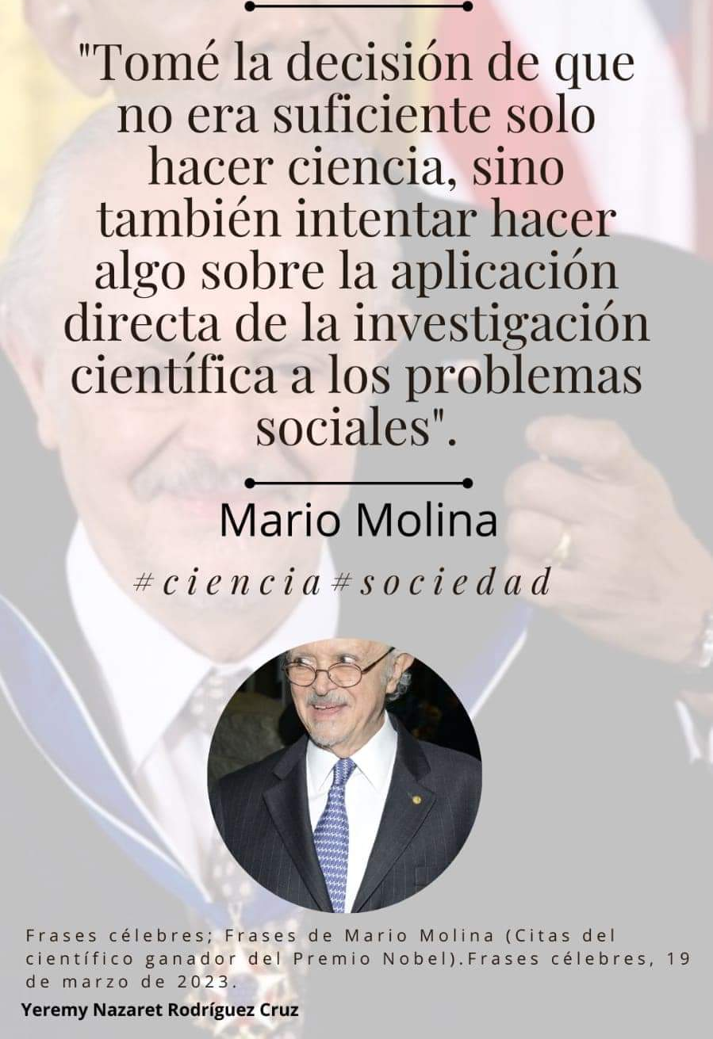
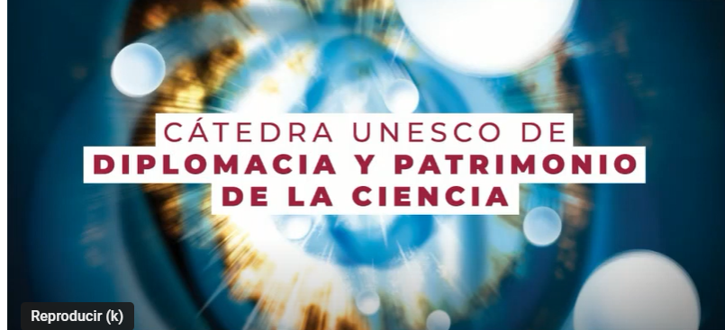
https://youtu.be/OpBgYS48HNE

Slide 14
Otros actores no tradicionales “nuevas diplomacias”
Otro actor que resulta importante recuperar es el papel de los científicos como representantes diplomáticos, en las comisiones mixtas, bilaterales, cumbres.
La participación de las Academias, de las universidades y de los centros de investigación de manera directa o indirecta con homólogos, sociedad civil y/o entes estatales (Estado, institutos, organizaciones)
La comunidad de conocimiento y las redes o comunidades de científicos vinculados con la diplomacia a la luz de las necesidades de los Estados.
Vacher menciona que “para pensar el futuro, la ciencia debe tener cada vez un papel más importante en el ámbito de las decisiones, así como en el diálogo con los poderes políticos y con la ciudadanía
Empresas trasnacionales dedicadas a la investigación. Ejemplo? Space X
¿Cuáles podrían ser las consecuencias de la participación de actores no tradicionales en la diplomacia?
¿Cuál es el papel o la contribución que los internacionalistas pueden hacer ante los posibles escenarios de las nuevas diplomacias?

Slide 15
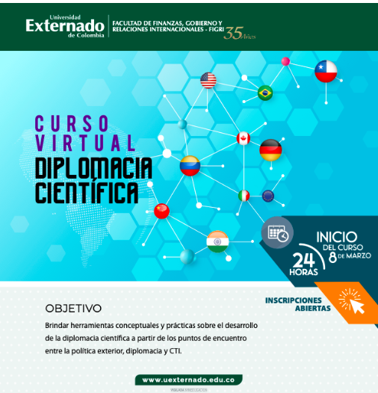
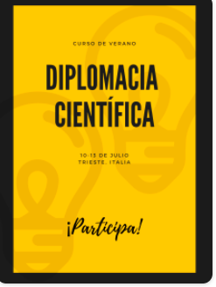
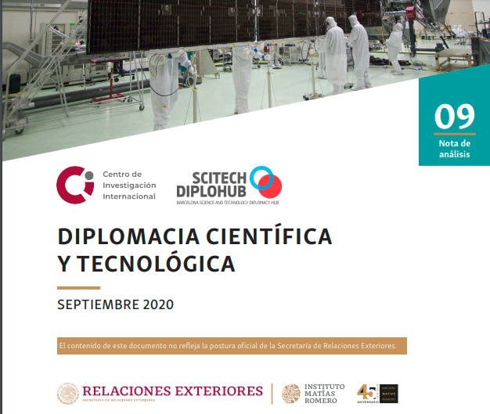
Conocimiento en desarrollo

Slide 16
Diplomacia científica en México
Dra. María Fernanda Azuela y del Dr. José Daniel Serrano, historiadores de la UNAM
En el Porfiriato (…) a través de una política científica consistente, se intensificó la incorporación de México al movimiento de globalización de la ciencia, con la creación de instituciones de investigación, el apoyo a los académicos para participar en reuniones y proyectos internacionales, así como para la impresión y difusión foránea de las publicaciones generadas en aquellas instituciones y en las agrupaciones científicas.
Con ello, el mandato de Díaz consiguió acrecentar su proyección política y cultural, tanto en el ámbito local como en el internacional, y adquirir la legitimidad política de la que carecía en 1876
Para el Dr. Roig
Tiene su origen en 1874, con el grupo de científicos enviados a Yokohama, Japón, para registrar el paso del planeta Venus por el disco solar. Después de su extenso análisis sobre la economía y cultura japonesas, el ingeniero Francisco Díaz Covarrubias, que lideraba el proyecto, recomendó que México se acercara a Japón para la implementación de relaciones diplomáticas formales, hecho que se concretó años después con el Tratado de Amistad, Comercio y Navegación entre ambas naciones”.
Es así que desde el siglo XIX y hasta nuestros días, las acciones estatales vinculadas con la ciencia han tenido su propio proceso, no ajeno al uso del poder que se puede ejercer a través de ella. (Roig, A., 2020)

Slide 17
Diplomacia científica en México, actores
La Secretaría de Relaciones Exteriores y sus representaciones diplomáticas y/o consulares son parte fundamental para dicho propósito, es a través de la negociación, -el arte de la diplomacia-, que se identifican posibles áreas de interés que derivan en todas las demás acciones, tales como alianza, esquemas de cooperación, fortalecimiento del marco jurídico, celebración de comisiones mixtas técnicas, en términos generales.
No obstante, es precisamente en este siglo que dichas formas se han trasformado debido a la participación de numerosos actores no necesariamente gobiernos centrales, también locales, miembros de la comunidad científica, del sector privado y/o la academia.
El Consejo Nacional de Ciencia y Tecnología (Conacyt), ahora, Consejo Nacional de Humanidades, Ciencias y Tecnologías. Conahcyt
La Agencia Mexicana de Cooperación Internacional para el Desarrollo (Amexcid)

Slide 18
Diplomacia científica en México, acciones
“La SRE recientemente estableció el Consejo Técnico del Conocimiento y la Innovación como órgano consultivo que busca impulsar el desarrollo tecnológico, el conocimiento científico y la innovación como un ejercicio de la política exterior, a través de su cuerpo diplomático.
Creación de la Oficina de Información Científica y Tecnológica para el Congreso de la Unión (INCyTU) en 2015, cuyo objetivo es crear políticas públicas basadas en la evidencia científica, operada por el Foro Consultivo, Científico y Tecnológico (FCCfccyt).
A través del Instituto de los Mexicanos en el Exterior, la Cancillería desarrolló la Red Global Mx, la cual identifica y organiza a la diáspora altamente calificada para crear actividades de cooperación y proyectos específicos que fomenten el desarrollo social, económico, científico, tecnológico y de innovación en México.
Mediante la AMEXCID, tiene desplegado un amplio sistema de becas de intercambio académico desde el nivel de licenciatura hasta posgrado e incluye, en algunos casos, cursos de corto y mediano plazo.
Programa de Becas CONACYT-OEA-AMEXCID, que se implementa bajo el programa de Alianzas para la Educación y la Capacitación. Las becas cubren programas de posgrado presenciales en México en áreas de ingeniería, ciencias y salud, para estudiantes ciudadanos de los Estados miembros de la OEA.
México ha suscrito instrumentos jurídicos con Alemania, Austria, Canadá, Estados Unidos, España, Francia, Reino Unido, entre otros, vinculando a investigadores y científicos en los primeros años de su carrera con instituciones de prestigio para que redunde en desarrollo y bienestar para el país”.
(Roig, A., 2020)

Slide 19
Diplomacia científica en México, acciones
“Cuenta con el Fondo de Cooperación Internacional en Ciencia y Tecnología del Conacyt (FOfoNCICY T) para atender las actividades de la agenda internacional que le permitan crear y fortalecer las relaciones de nuestro país con sus principales socios en el ámbito de la ciencia, la tecnología y la innovación.
En los foros multilaterales, el Gobierno mexicano ha señalado la importancia de la innovación y el desarrollo científico-tecnológico, a fin de incrementar la resiliencia al cambio climático y a los desastres naturales, así como a reducir su impacto en la economía de cada país; sobre todo, ha propuesto analizar el impacto del cambio tecnológico acelerado en el desarrollo sostenible.
Desde 2017, lidera un movimiento internacional para promover la ciencia, la tecnología y la innovación en el logro de los Objetivos de Desarrollo Sostenible (ODodS) de la Agenda 2030 de las Naciones Unidas, mediante la resolución 72/242 “Impacto del cambio tecnológico rápido en la consecución de los ODodS” aprobada por la Asamblea General.
En 2017 México estableció el Grupo de Amigos de Cambio Tecnológico Exponencial y Automatización dentro de las Naciones Unidas, con el propósito de formular, a nivel intergubernamental, recomendaciones y lineamientos para la toma de decisiones sobre su impacto.
Finalmente, durante la pandemia provocada por el virus SARS-CoV2, México ha intensificado sus esfuerzos en diplomacia científica, participando tanto en foros multilaterales como en otros escenarios. Por ejemplo, el biólogo molecular mexicano Raúl Gómez Román participa en el desarrollo de la vacuna para la covid-19 del proyecto Center for Epidemic Preparedness Innovations (CEP I), quien destaca la importancia del intercambio de información para la diplomacia científica”.
(Roig, A., 2020)

Slide 20
Tres casos que sirven para ejemplificar la diplomacia científica en México:
1. El nombramiento del Dr. Juan Ramón de la Fuente, como Representante Permanente de México ante la Organización de las Naciones Unidas, en febrero de 2019-2023, previo a la pandemia COVID-19, quien por su formación no es miembro del servicio exterior, pero que goza de prestigio y reconocimiento entre la comunidad de científicos a nivel nacional e internacional.

Slide 21
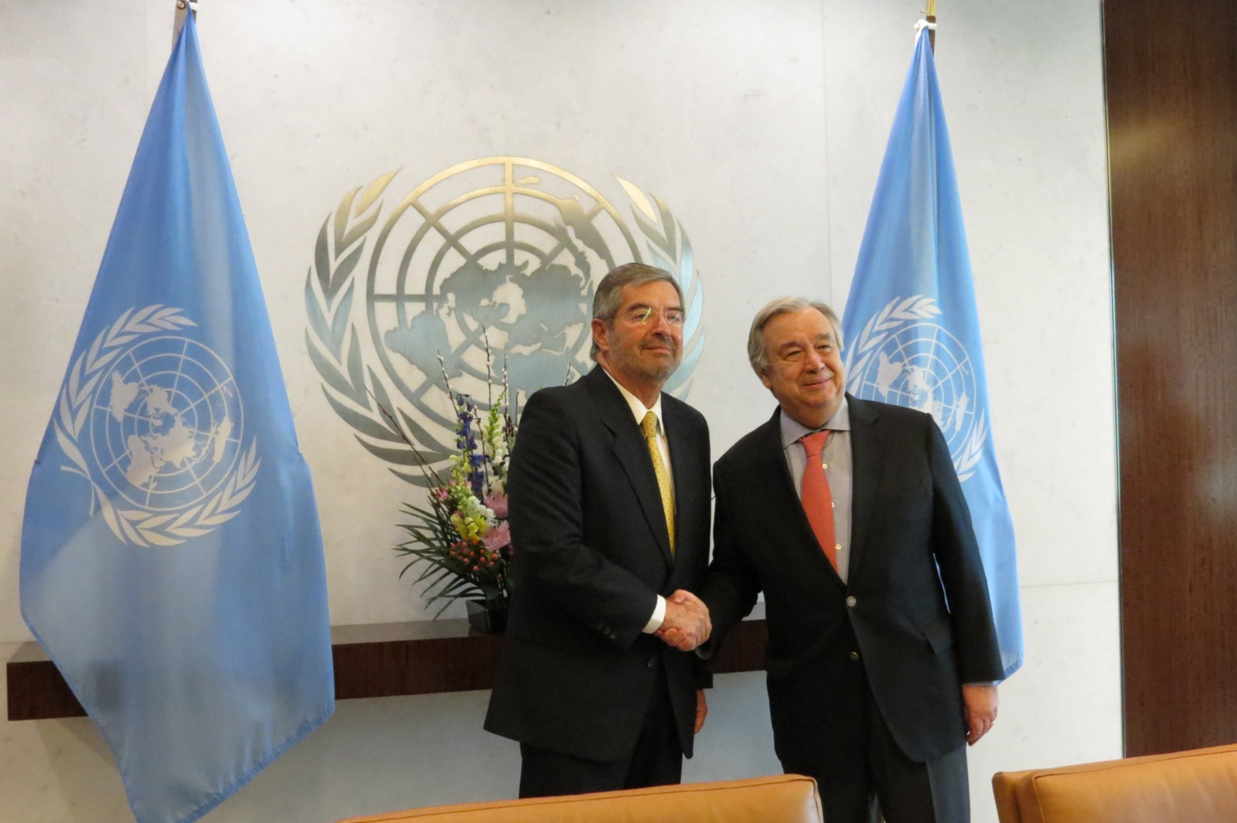
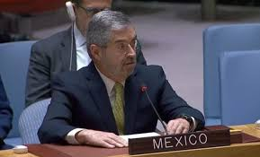
“México participará en COVAX Facility para la obtención de vacunas contra COVID-19”. SRE
“México ha confirmado a la Oficina del Covax su intención de participar en ese plan mundial de distribución equitativa de biológicos, liderado por la Organización Mundial de la Salud (OMS) y la Alianza Mundial de Vacunas (GAVI)”
SRE. (2020) México participará en COVAX Facility para la obtención de vacunas contra COVID-19
https://www.gob.mx/sre/prensa/mexico-participara-en-covax-facility-para-la-obtencion-de-vacunas-contra-covid-19

Slide 22
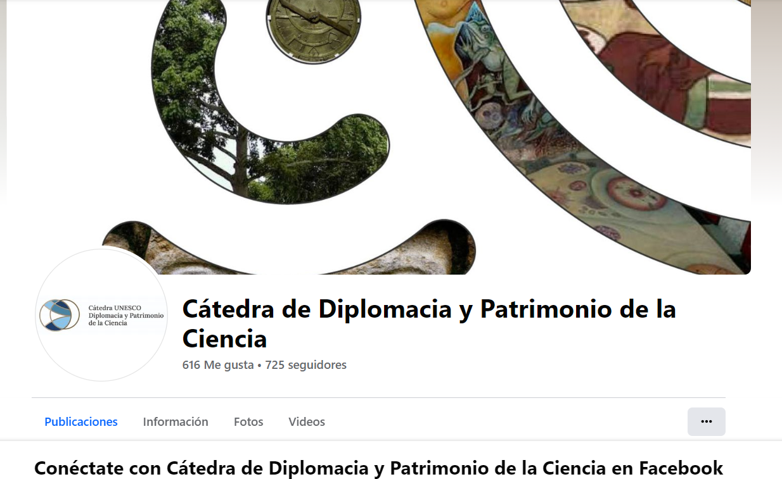
2. Cátedra de Diplomacia y Patrimonio de la Ciencia (UNAM)
La Cátedra UNESCO de Patrimonio de la Ciencia, Diplomacia y pionera en México y el mundo al conjugar ambos ámbitos, fue instalada en el Instituto de Biología (IB) de la Universidad Nacional Autónoma de México con el fin de fortalecer los vínculos entre academia, gobierno, sociedad, instituciones y misiones diplomáticas.
Fue instalada en el Instituto de Biología (IB) de la Universidad Nacional Autónoma de México…que abre nuevas áreas de estudio:
La Diplomacia de la ciencia en México y Latinoamérica
Ciencia para la paz y el desarrollo sostenible
Patrimonio de la ciencia en México y el mundo

Slide 23
3. Cátedra de Diplomacia y Patrimonio de la Ciencia de la Ciudad de México
Secretaría de Relaciones Exteriores
SECTEI
CINVESTAV
UNAM
Instituto José María Luis Mora
Se trata de un espacio interdisciplinario de investigación y colaboración centrado en tres áreas:
Las políticas públicas orientadas por conocimiento científico
La ciencia como eje trasversal en la Agenda 2030
El patrimonio científico de la Ciudad de México
La Cátedra surge en el marco de la Red ECOs de Educación, Ciencia, Tecnología e Innovación de la SECTEI, a partir de un grupo de más de 20 expertos en política científica y diplomacia.
Tendrá su sede principal en el Centro de Investigación y Estudios Avanzados del Instituto Politécnico Nacional (CINVESTAV) y contará con la participación inicial de la UNAM y el Instituto Mora.

Slide 24
CONCLUSIONES

Slide 25
La diplomacia científica encuentra sus orígenes en México en un contexto donde el gobierno de Porfirio Díaz buscó fortalecer la presencia del país en el extranjero a través de la promoción y el impulso de una nueva sociedad de científicos.
Desde entonces, México ha realizado una serie de acciones que buscan utilizar dicha herramienta para potencializar el desarrollo y aprovechar las ventajas que la ciencia y la tecnología pueden traer para la población, sin embargo, al conocer las acciones que otros países han implementado en la materia, resulta imperante visibilizar desde la academia, los aportes, ventajas y beneficios de la sociedad, sin olvidar el uso político que se le ha dado a la ciencia, y que no por eso dejará de serlo ahora en un contexto globalizador, pos-pandemia y/o en la arena diplomática o internacional.
Si bien “se destaca el papel de la ciencia para proporcionar datos veraces y evidencia científica que sirva de sustento para la formulación y desarrollo de políticas exteriores; para algunos “la diplomacia se basa en la aplicación de la ciencia como herramienta de poder blando para reforzar la cooperación internacional y establecer nuevos canales de comunicación entre países, regiones y sociedades.
¿Posibles? escenarios en la práctica diplomática y la dinámica de las relaciones internacionales desde su objeto material
Amplio campo de oportunidades para los internacionalistas, desde la divulgación, investigación o como ejercicio profesional

Slide 26
Bibliografía
Azulea, María Fernanda y José Daniel Serrano . “El proceso de integración de México en las redes científicas internacionales y el afianzamiento de sus normas y valores en la Sociedad Científica “Antonio Alzate” (1884-1912)”, en: Estudios de Historia Moderna y Contemporánea de México, n. 61 (enero-junio 2021): 133-173, consultado el 29 de mayo de 2023, en: https://moderna.historicas.unam.mx/index.php/ehm/article/view/75481
Rodríguez, C. (13 noviembre 2009). "México y la diplomacia científica", en Revista Nexos, México, 13 de noviembre 2009, en: https://educacion.nexos.com.mx/mexico-y-la-diplomacia-cientifica/#:~:text=La%20diplomacia%20cient%C3%ADfica%20mexicana%20ha,Sostenible%20de%20la%20Agenda%202030
Roig, A. (2020). “Diplomacia Científica y Tecnológica”. SciTech DiploHub, the Barcelona Science and Technology Diplomacy Hub y el Centro de Investigación Internacional del Instituto Matías Romero, Secretaría de Relaciones Exteriores, septiembre, consultado en: https://www.gob.mx/cms/uploads/attachment/file/577428/NA-Diplomacia_cienti_fica-esp-final.pdf
SECTEI. Presentan la Cátedra de Diplomacia y Patrimonio de la Ciencia de la Ciudad de México. Secretaría de Educación, Ciencia, Tecnología e Innovación. Gobierno de la Ciudad de México, 28 de mayo de 2020, en: https://www.sectei.cdmx.gob.mx/comunicacion/nota/presentan-la-catedra-de-diplomacia-y-patrimonio-de-la-ciencia-de-la-ciudad-de-mexico
UNAM. "En la UNAM instalan Cátedra UNESCO de Diplomacia y Patrimonio de la Ciencia", Universidad Nacional Autónoma de México. Boletín UNAM-DGCS-998, 1 de diciembre de 2022, en: https://www.dgcs.unam.mx/boletin/bdboletin/2022_998.html
Vargas Solorzano, Montserrat. (2020). Diplomacia científica: el rol del científico en el manejo de pandemias. Revista de Bioética y Derecho, (50), 255-270. Epub 23 de noviembre de 2020, de http://scielo.isciii.es/scielo.php?script=sci_arttext&pid=S1886-58872020000300016&lng=es&tlng=es.

Slide 27
Muchas gracias por su atención

